Slide 1
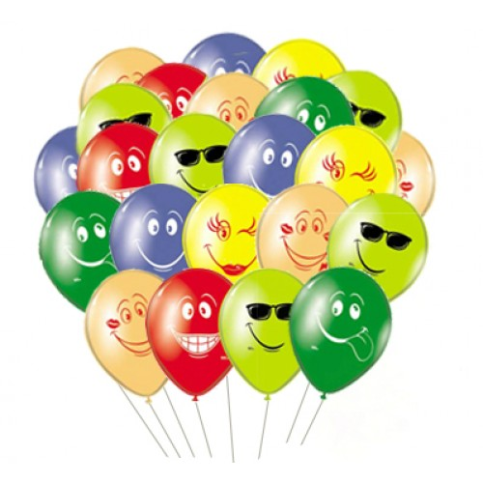
Педагогический проект
«ДЕТИ НАШЕ БУДУЩЕЕ»
Авторы проекта:
Учитель-логопед
Кудашева Т. А.
Инструктор по ФИЗО
Заворохина Я. Н.

Slide 2
«Дети – это одна треть населения нашей страны, и все наше будущее. Благодаря детям хочется жить»
Мухаммед Али

Slide 3
Актуальность проекта
В современном образовании проблемы существуют, и они очевидны. Без общения и сотрудничества педагогов и родителей невозможно воспитать всесторонне развитую личность. Учить и воспитывать детей нужно так, чтобы их знания, умения и навыки были актуальны не только сейчас, но и полезны в будущем. Взрослым нужно помнить, что время – идет, появляется много возможностей. А учиться можно в течение всей жизни!

Slide 4
Цель проекта
Создать максимальные условия для развития детей.
Задачи проекта
Формировать крепкий фундамент в развитии личности ребенка.
Развивать положительные стороны детей.
Воспитывать дружеские взаимоотношения со сверстниками и взрослыми.

Slide 5
Основные характеристики
Тип проекта – познавательно-развивающий
По характеру – внутри ДОУ
По количеству участников – коллективный
По продолжительности – краткосрочный

Slide 6
Участники проекта
Учитель-логопед
Инструктор по ФИЗО
Воспитатели
Дошкольники
Сроки проекта
02.06.2025 г. – 11.06.2025 г.

Slide 7
Планируемые результаты
Проявление инициативы и самостоятельности в разных видах деятельности.
Расширение кругозора и повышение речевой активности.
Формировать умение работать в коллективе.
Привлечение к здоровому образу жизни.

Slide 8
Циклограмма деятельности
2 июня | Развлечение «День защиты детей»
3 июня | Дуем, дуем, надуваем…
4 июня | Чтение стихов
5 июня | Спортивные игры
6 июня | Викторина по сказкам А. С. Пушкина
9 июня | Утренняя гимнастика на свежем воздухе с родителями
10 июня | Игры на свежем воздухе
11 июня | Флэшмоб «День России»

Slide 9
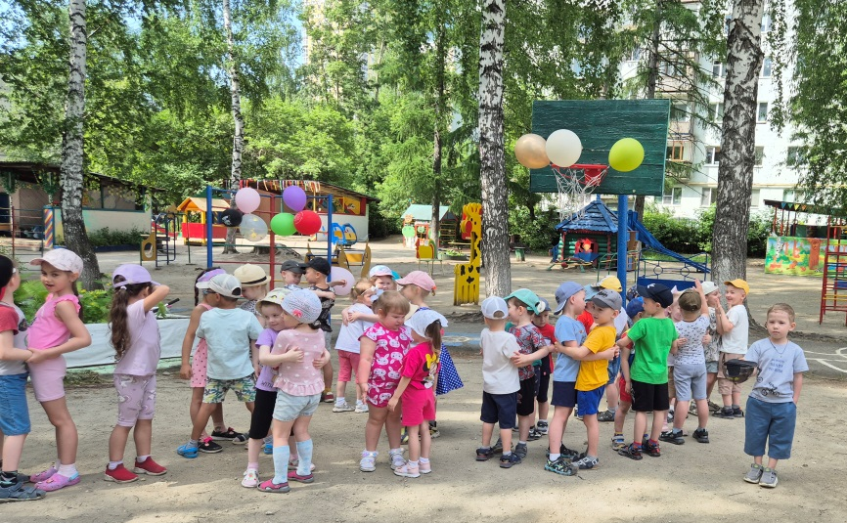
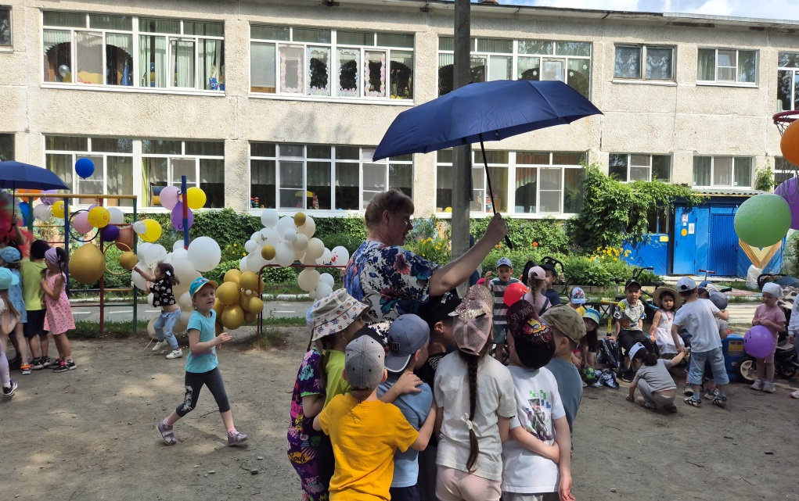
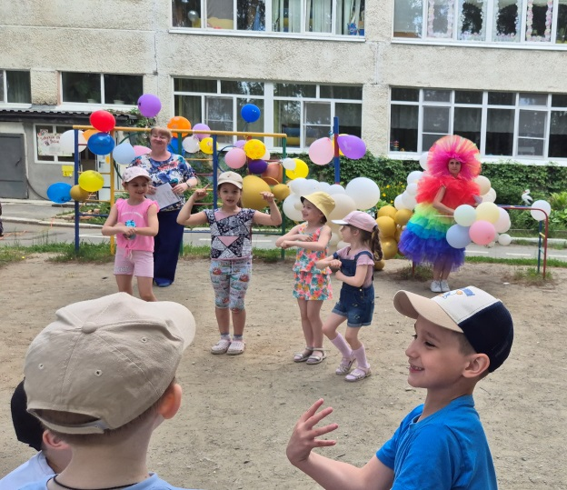
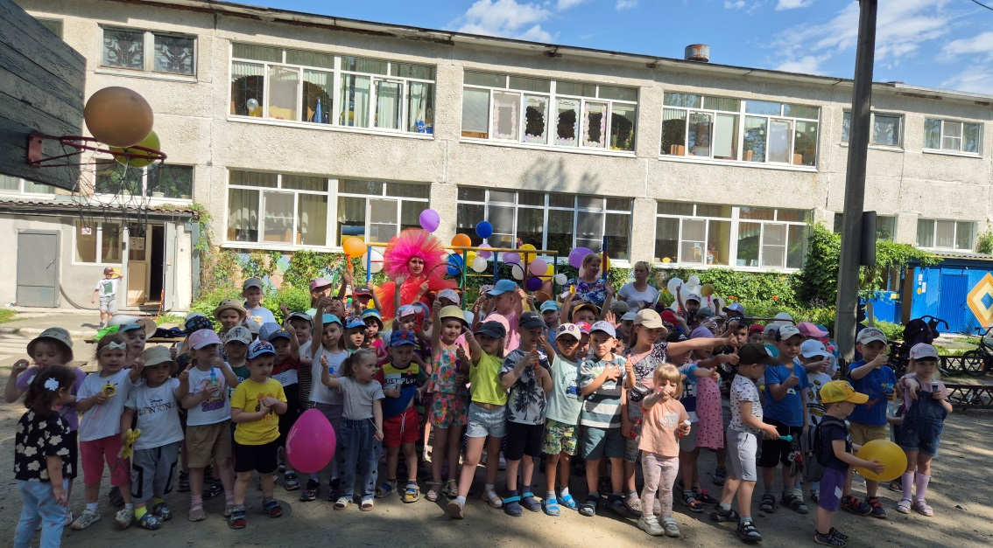
Развлечение «День защиты детей»

Slide 10
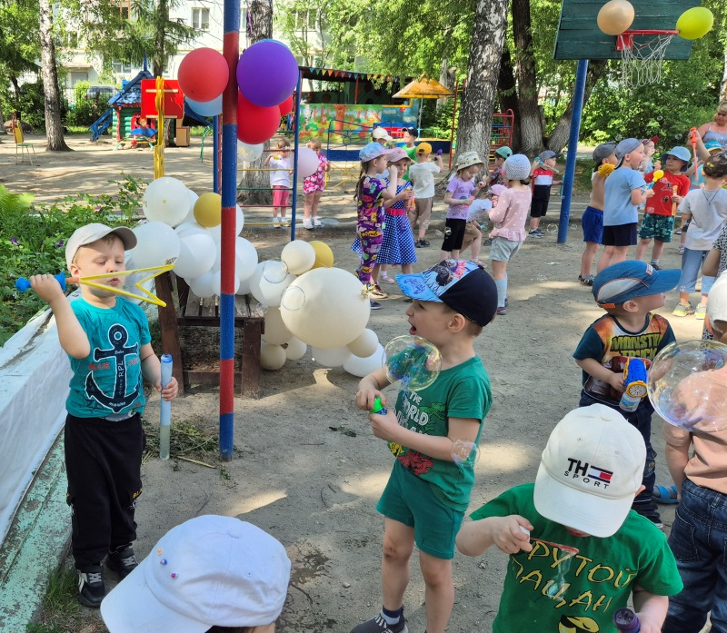
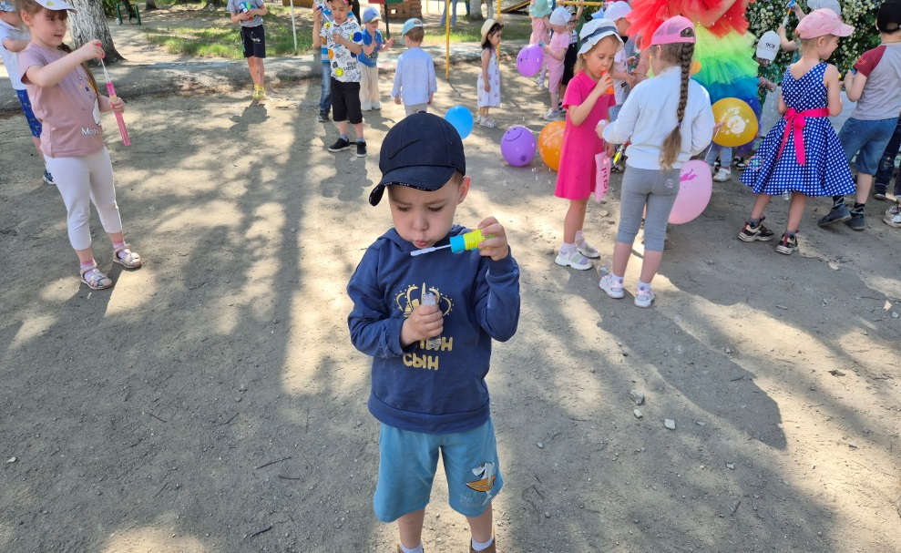
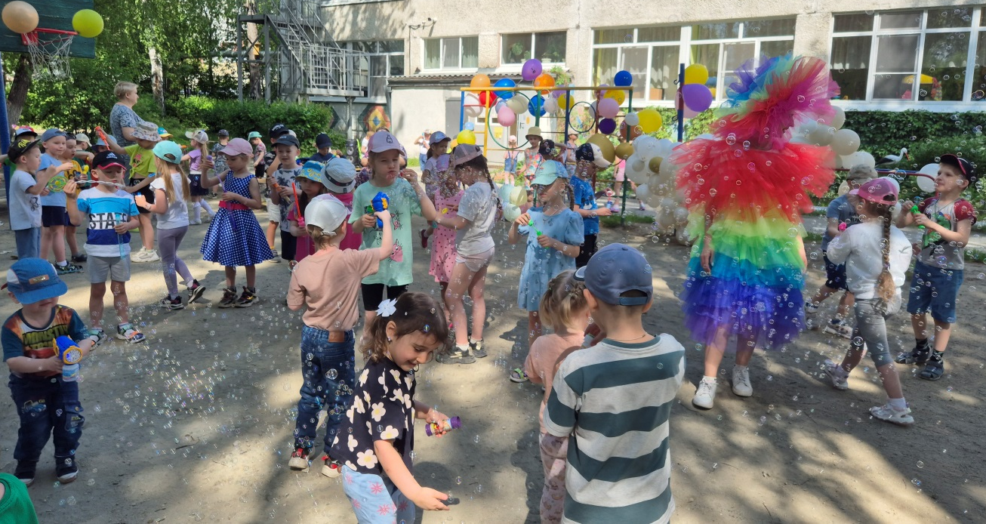
Дуем, дуем, надуваем…

Slide 11
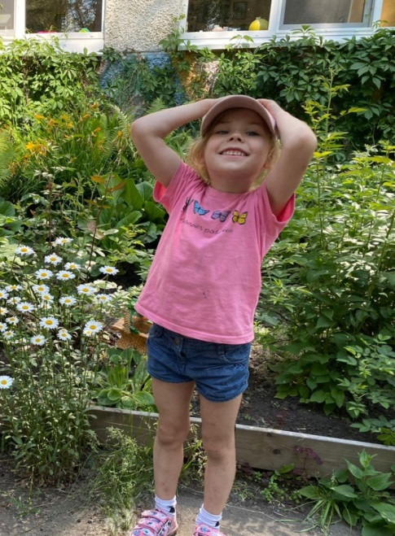
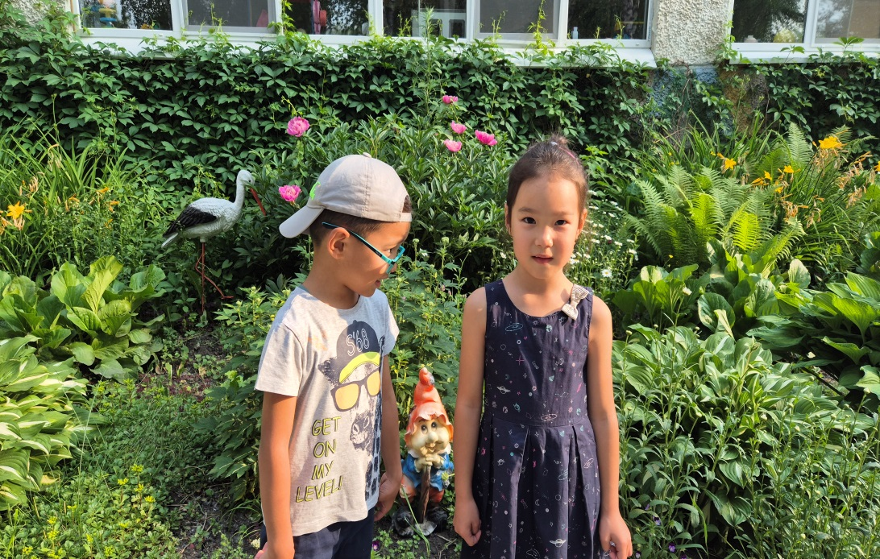
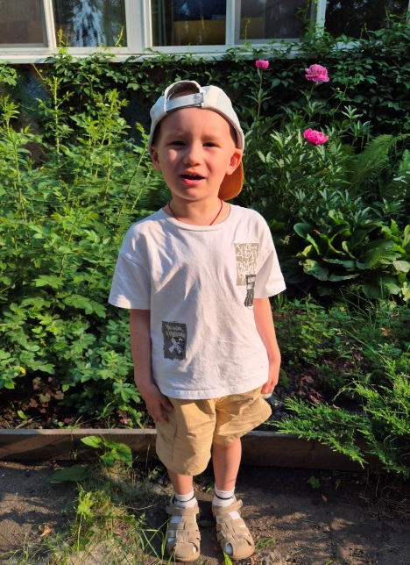
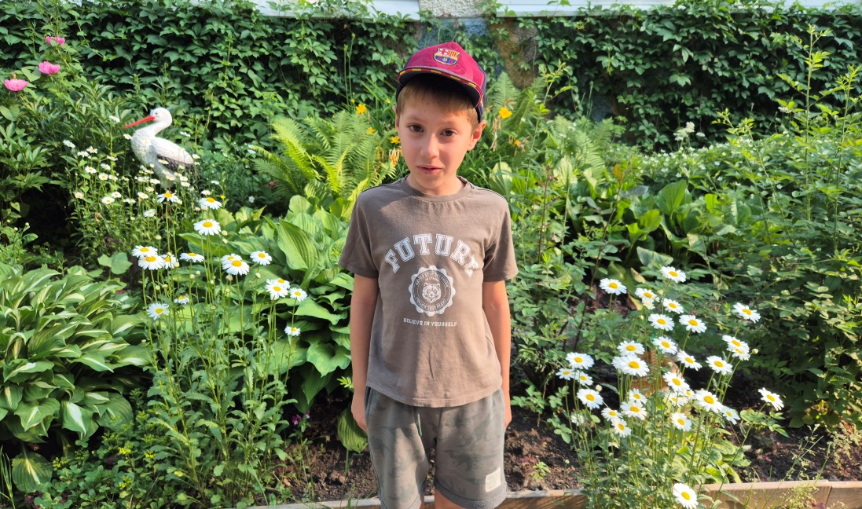
Чтение стихов

Slide 12
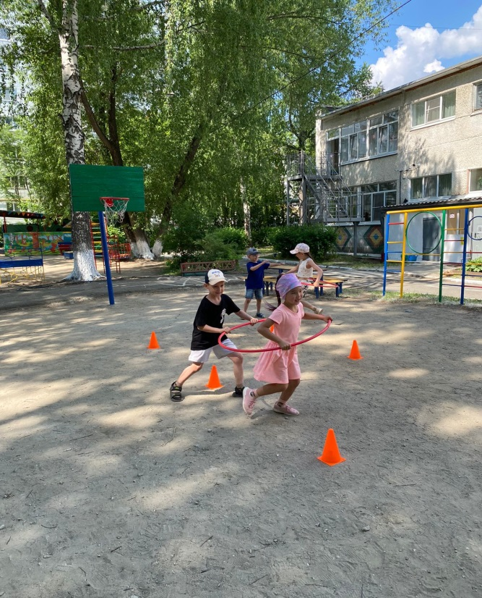
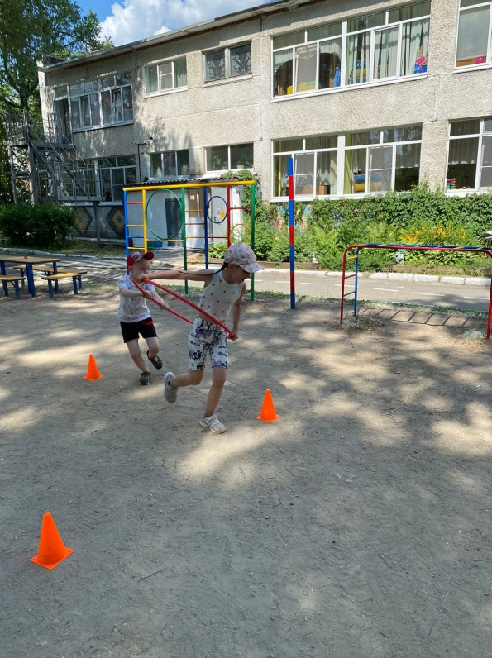
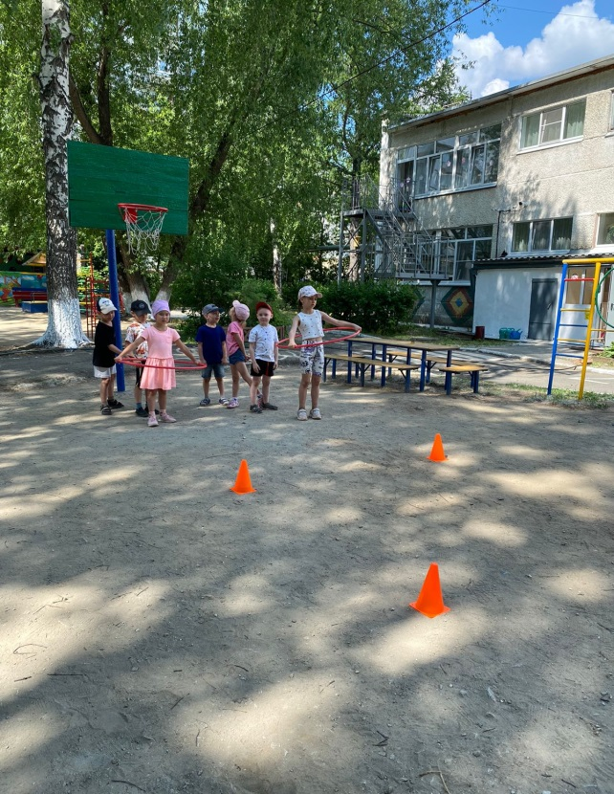
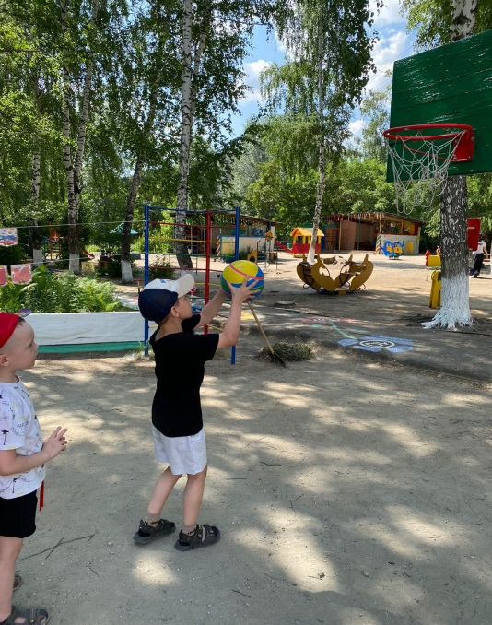
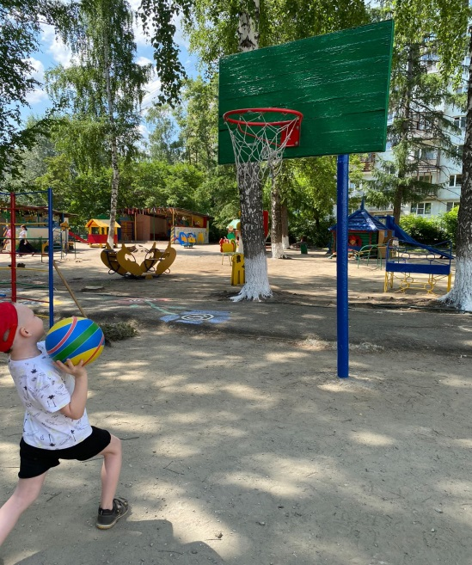
Спортивные игры

Slide 13
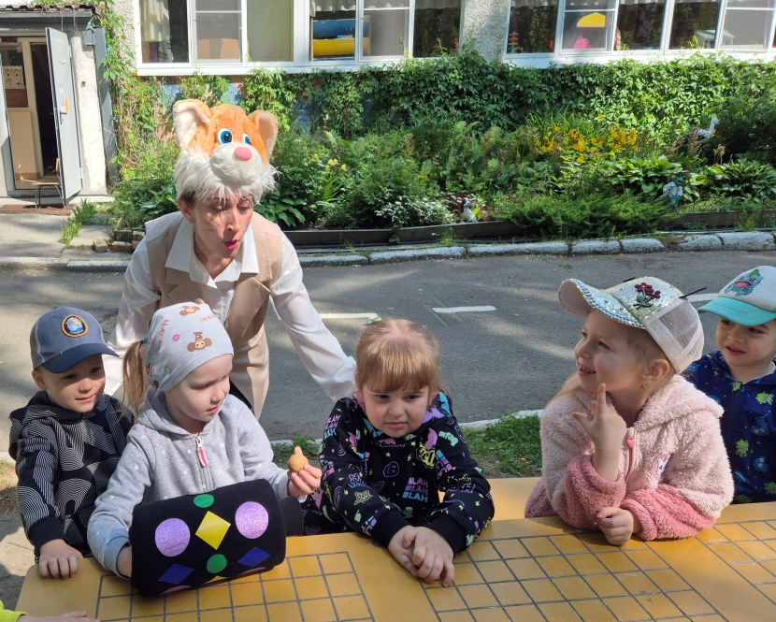
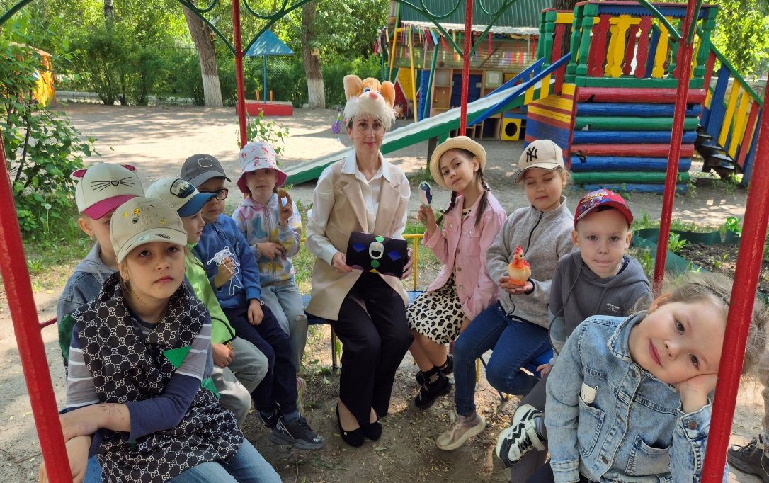
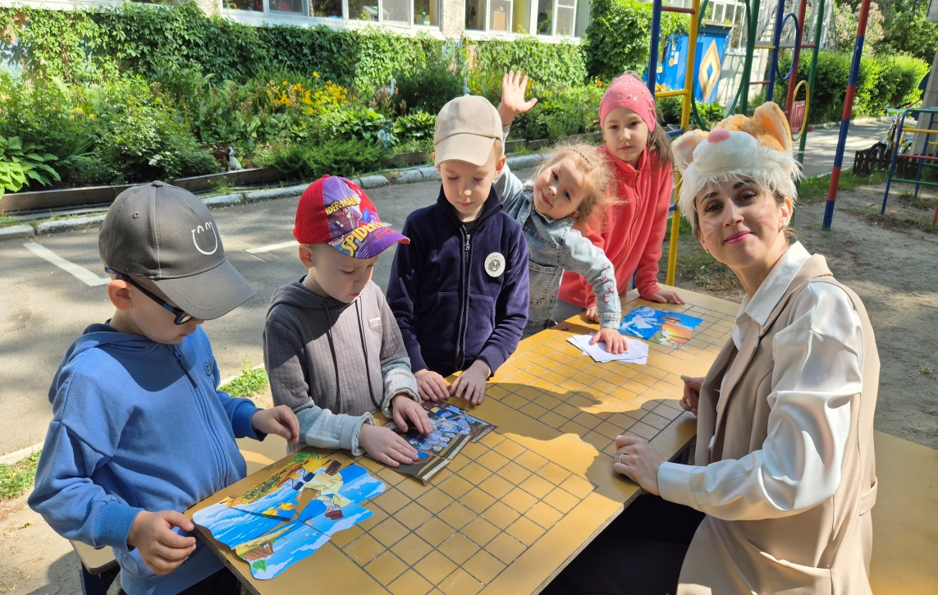
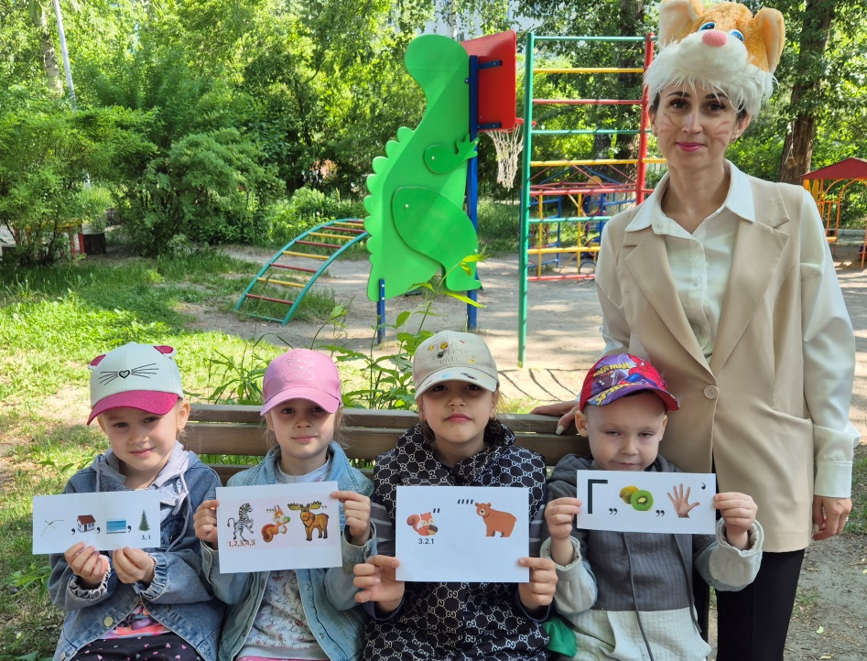
Викторина по сказкам А. С. Пушкина

Slide 14
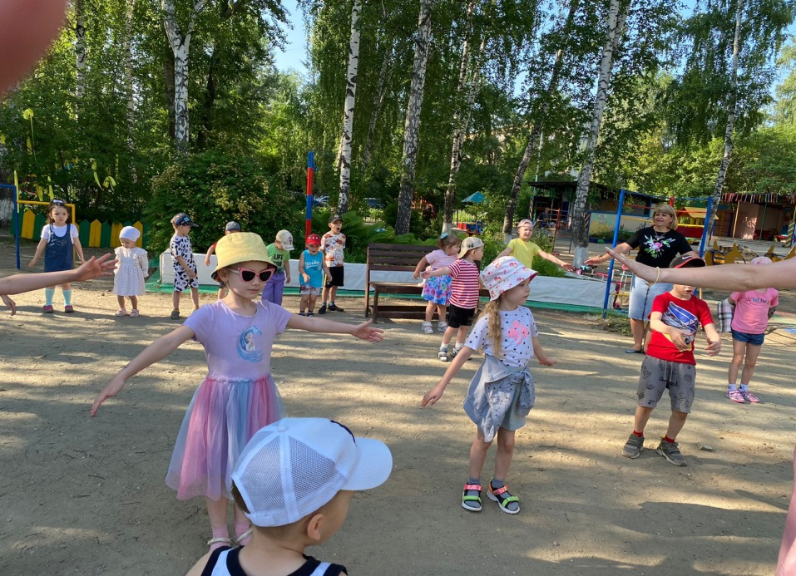
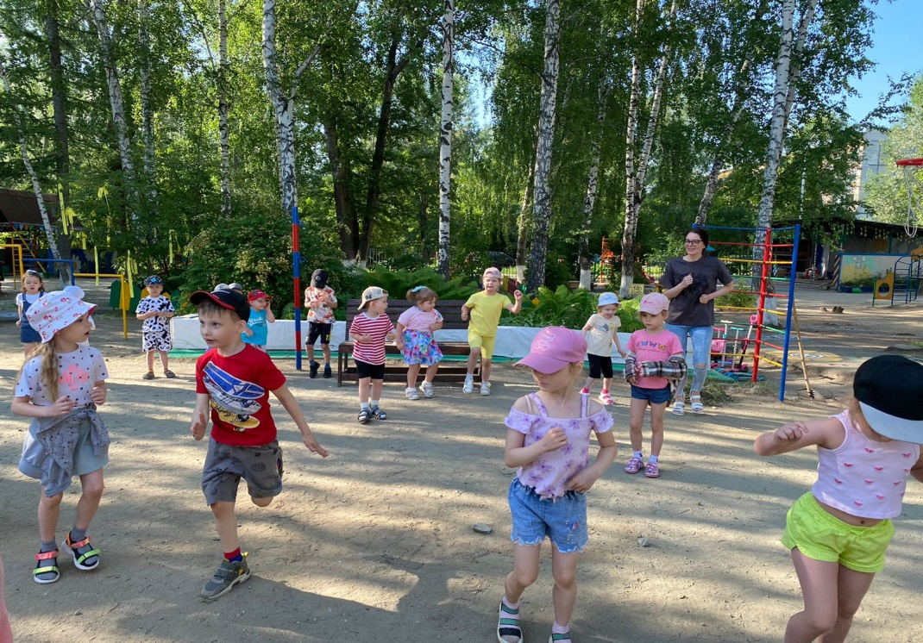
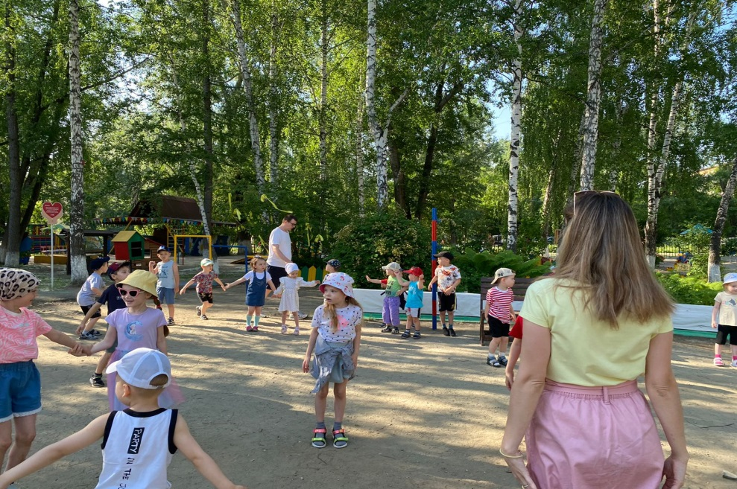
Утренняя гимнастика на свежем воздухе с родителями

Slide 15
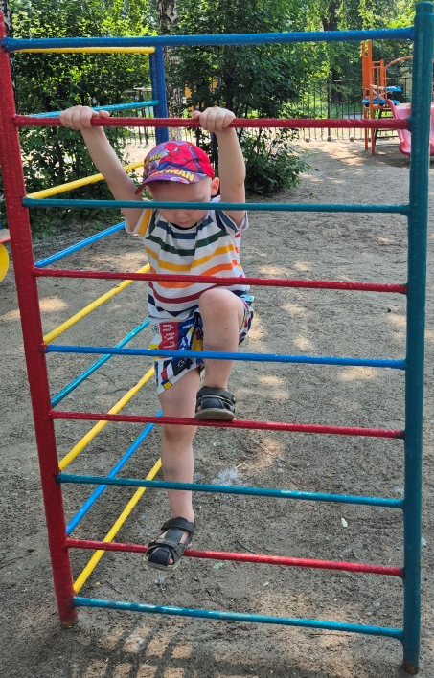
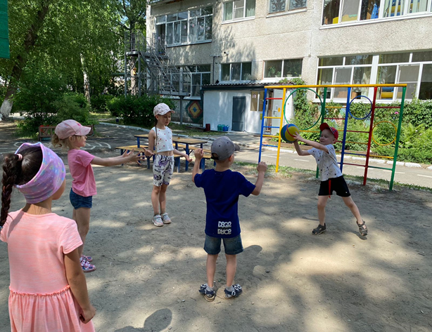
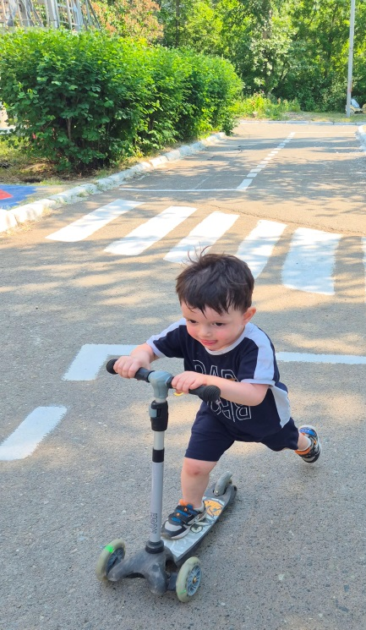
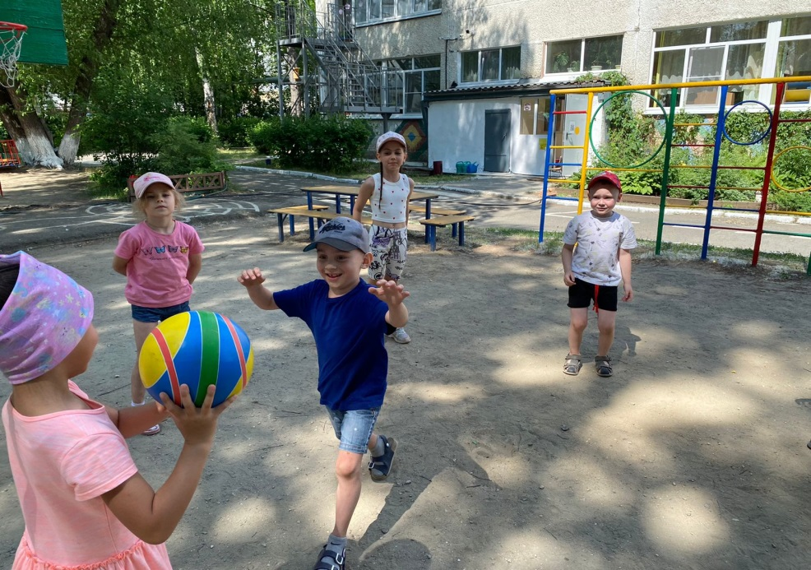
Игры на свежем воздухе

Slide 16
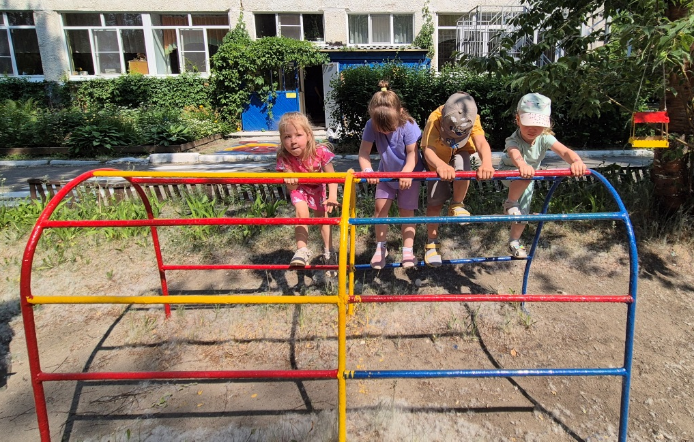
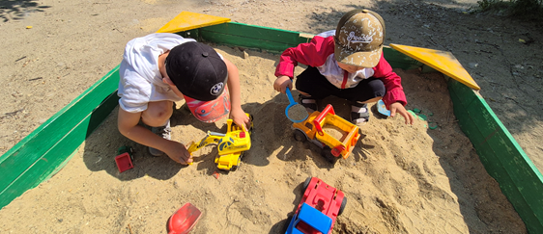
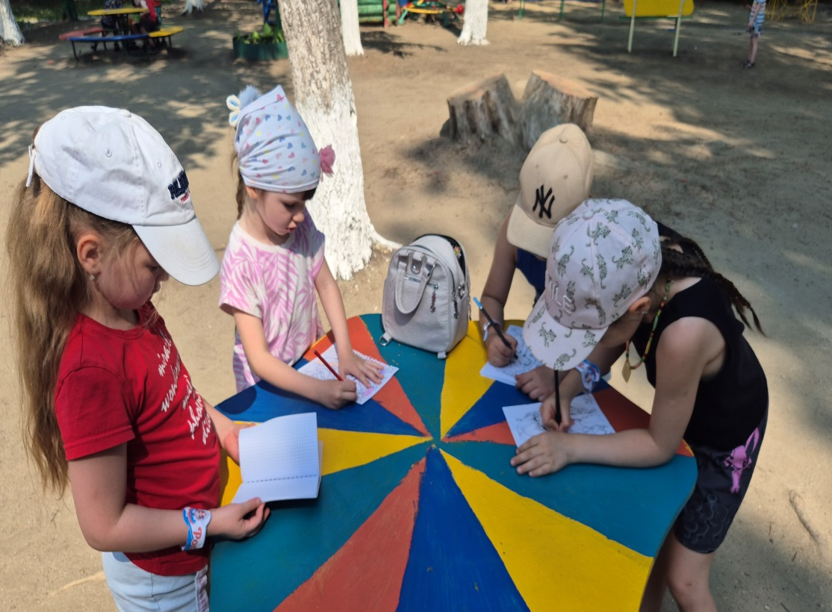
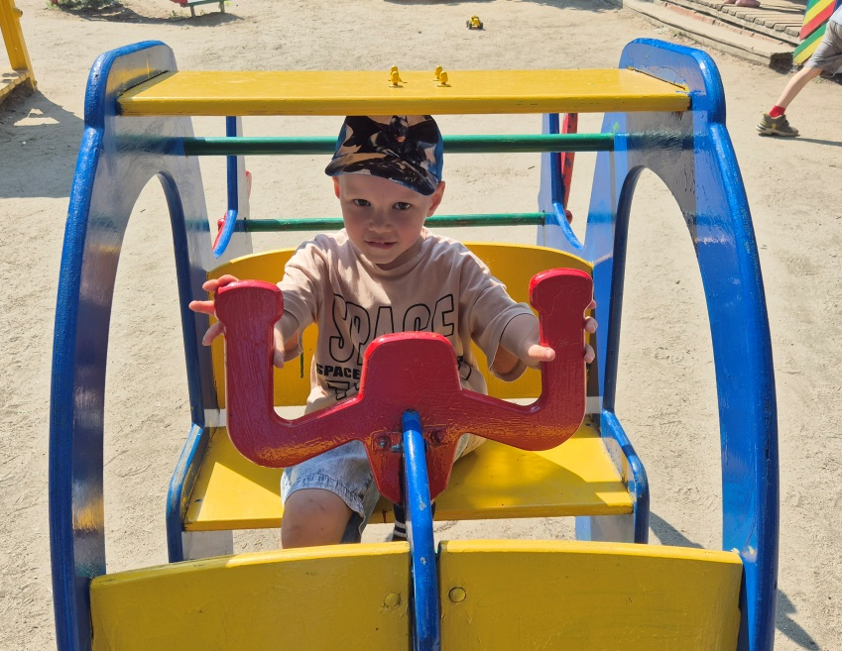
Игры на свежем воздухе

Slide 17
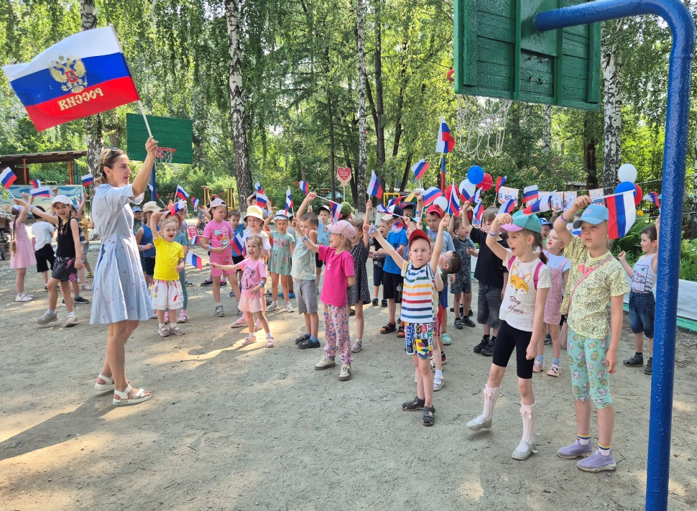
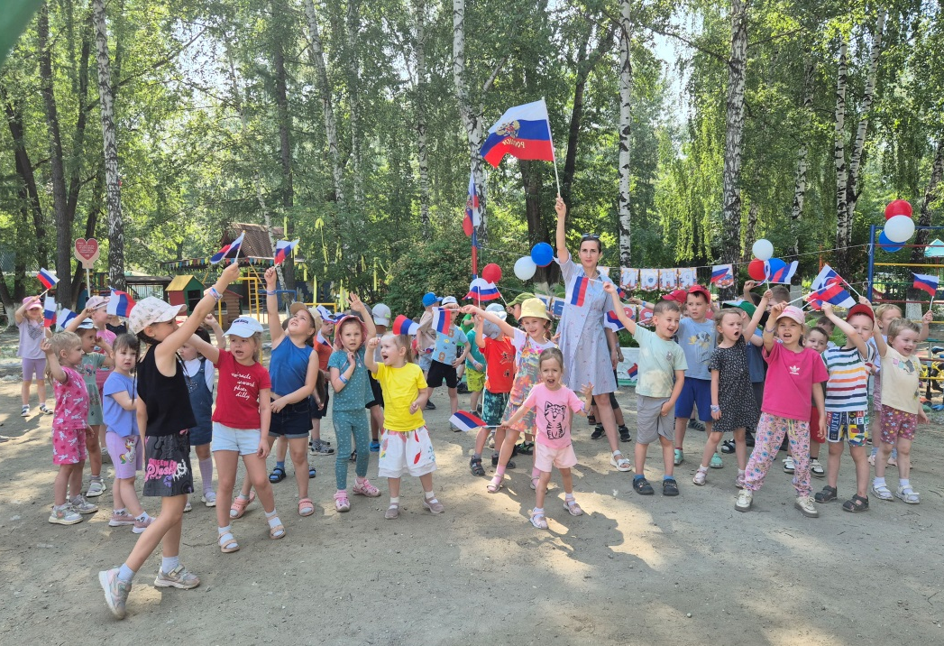
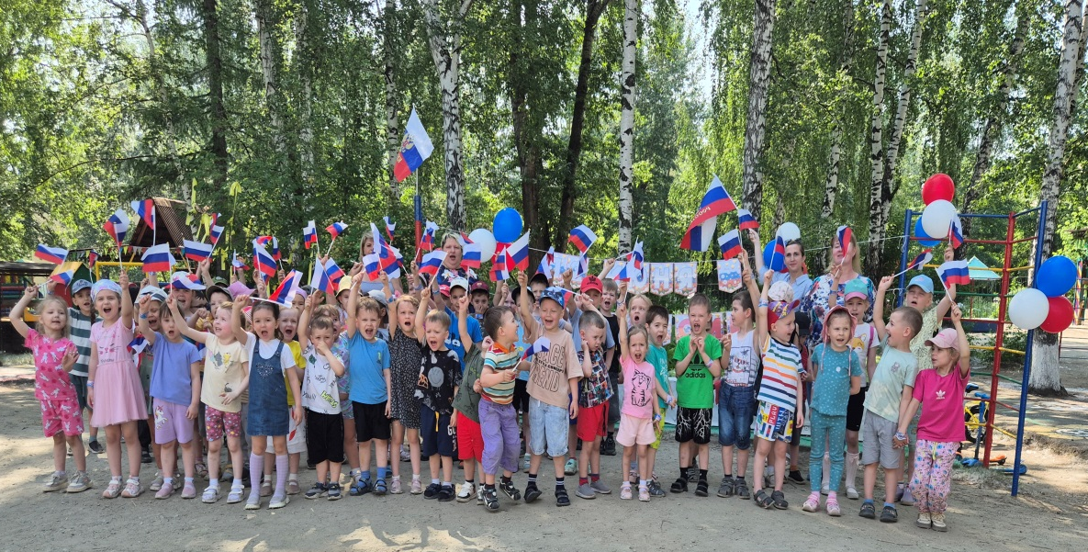
Флэшмоб «День России»

Slide 18
Заключительные результаты
Стали активнее проявлять инициативу и самостоятельность в разных видах деятельности.
Расширили кругозор и повысили навыки речевой активности.
Сформировали умение работать в коллективе.
Привлекли детей к здоровому образу жизни.

